Slide 1
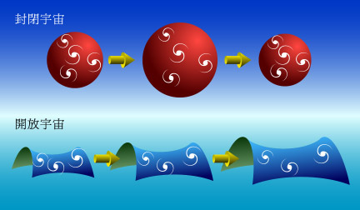
天文学导论
第15讲
宇宙学
A man said to the universe:
“Sir, I exist!”
“However,” replied the universe,
“The fact has not created in me
A sense of obligation.”
Stephen Crane (1871—1900)

Slide 2
本讲内容
宇宙的物质密度
加速膨胀的宇宙与暗能量
早期宇宙
暴胀宇宙
多重宇宙
“绝对的”未来

Slide 3
教材学习
Chapter 22 Modern Cosmology

Slide 4
学习目标
陈述发现宇宙加速膨胀的天文观测
列举暗能量的性质
阐述宇宙的物质密度参数和暗能量密度参数的不同组合如何影响宇宙的年龄和未来
熟悉当前对宇宙的物质密度参数和暗能量密度参数的限制范围
论述暴胀宇宙对平直和视界疑难问题的解释
阐述宇宙大爆炸后的物质诞生过程
了解多重宇宙的基本概念

Slide 5
1、宇宙的物质密度
宇宙会永远膨胀下去吗？
取决于其中所含“物质”的多少
因为宇宙质量的引力使膨胀减速
如果质量足够大，其引力大得使膨胀减速、停止，然后不可避免坍缩，直至灾难性的大挤压
如果没有足够的质量，宇宙膨胀会减速，但不会停下来

Slide 6
宇宙的“逃逸速度”
一个天体表面的逃逸速度由其平均密度决定
宇宙的“逃逸速度”同样由其平均密度ρ决定
令目前的宇宙膨胀速度= “逃逸速度” ，得到的宇宙密度称为宇宙的临界密度ρ_{c}
ρ > ρ_{c} ，引力大得将停止并反演宇宙膨胀
ρ = ρ_{c} ，宇宙膨胀速度=“逃逸速度”，宇宙膨胀减速，但不会停止
ρ < ρ_{c} ，宇宙永远[减速]膨胀下去

Slide 7
宇宙的临界密度
Alexander Friedmann (1888–1925)：
~6 H / m^3

Slide 8
宇宙物质密度参数 Ω_{mass}

Slide 9
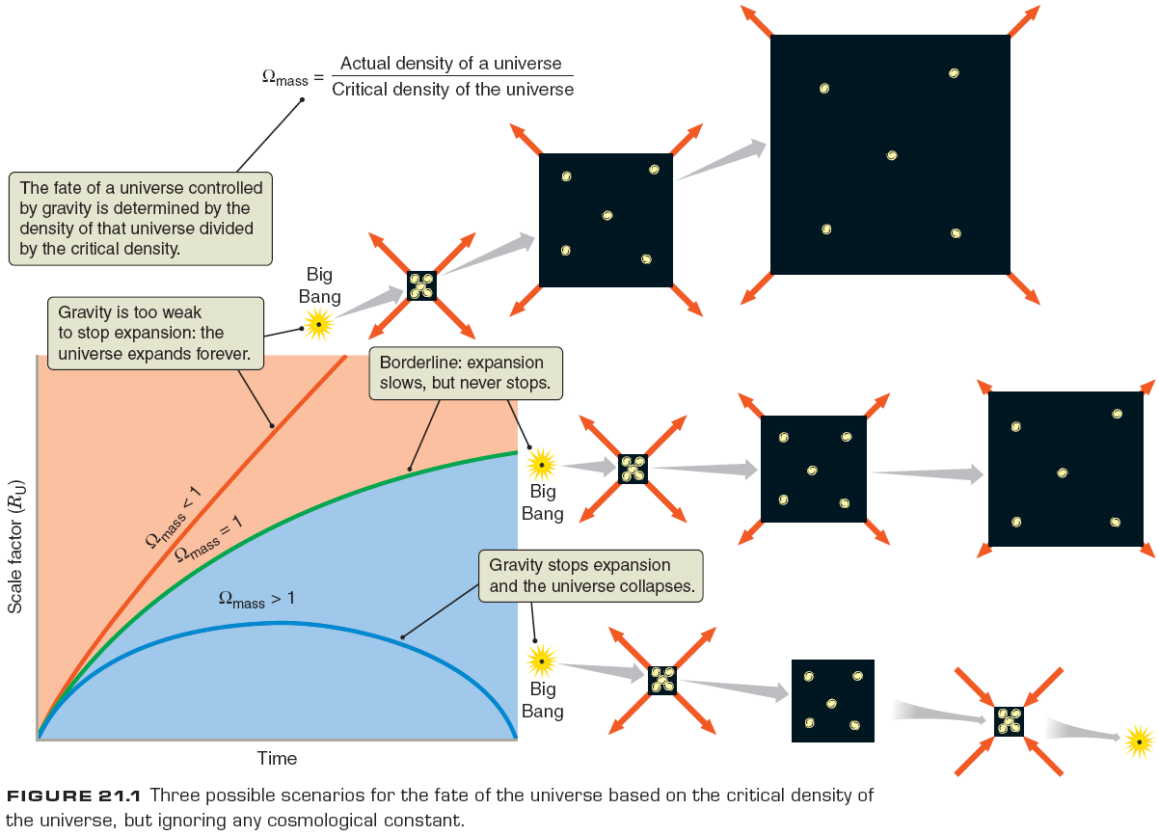
Ωmass ≈ 0.05 [亮物质]
≈ 0.32 [亮物质（0.05）+ 暗物质（0.27）]
我们的宇宙将永远“减速”膨胀下去
如宇宙只含物质，其将来的三种命运

Slide 10
2、加速膨胀的宇宙与暗能量
因为，引力使宇宙膨胀减速
宇宙过去的膨胀速度比目前要快得多
所以，遥远天体的[观测]视亮度：应亮于由 [基于星系红移] 哈勃定律推出的距离所给出的视亮度，因为
视亮度+“烛光光度?” → 距离 < 测红移[速度]+哈勃定律 → 距离?+ +“烛光光度?” → “视亮度”

Slide 11
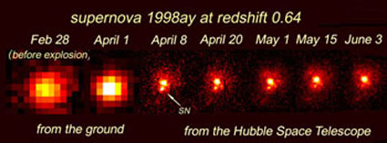
宇宙膨胀在加速！
1998年，遥远星系中Ia型超新星的观测亮度暗于由星系红移 [+哈勃定律→距离+光度→推测亮度] 所期待的亮度，与期待结果相反！
表明宇宙膨胀不仅不随时间减速，而是在加速

Slide 12
减速膨胀模型说，观测星系红移应大于Ia超新星标准烛光距离推测的红移（因为前者距离>后者距离）
但，观测数据[点]表明，直接测得的星系红移小于由Ia超新星距离 [减速膨胀] 所推出的星系红移
高红移Ia超新星能更好区分膨胀模型
红移距离
烛光距离

Slide 13
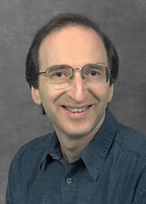


2011年诺贝尔物理学奖
“通过观测遥远的超新星发现宇宙正在加速膨胀”
索尔·珀尔马特 Saul Perlmutter
布赖恩·施密特 Brian P.Schmidt
亚当·里斯Adam G. Riess
WMAP观测验证了宇宙是在加速膨胀

Slide 14
“反引力”
需要一个与引力作用相反的斥力解释宇宙加速膨胀的观测事实
1917年，爱因斯坦把广义相对论应用于宇宙[场方程]，表明包含质量的宇宙不可能静止，宇宙膨胀必定减速，甚至收缩
但在哈勃发现宇宙膨胀（1929）的10多年前，爱因斯坦认为宇宙应该是静态的
为了得到一个静态宇宙，爱因斯坦在其方程中人为地加入一个起长程斥力作用的“宇宙学常数”Λ，用来抵消引力，得到静态宇宙

Slide 15
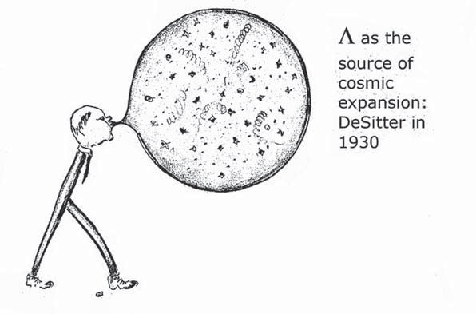
研究Λ的第一人 Willem de Sitter (1872–1934)
Λ
宇宙学常数所代表的排斥力正是解释宇宙加速膨胀所需要的

Slide 16
宇宙学常数 = 真空能 = 暗能量dark energy
物理学的“真空vacuum”具有能量，称为暗能量，能产生与宇宙学常数完全相同的斥力
天文学家认为暗能量与宇宙学常数是一回事，并定义相应的暗能量密度参数 Ω_{Λ}
暗能量均匀分布，不聚集成团，其密度约为8×10⁻²⁹ gcm⁻³，仅在巨大时空尺度上起作用
暗能量在宇宙早期不重要，在约一半宇宙年龄前宇宙膨胀是减速的
随着宇宙膨胀，暗能量越来越强大，引力越来越弱，使膨胀由减速转为加速

Slide 17
在Λ存在的情况下，没有足够质量的宇宙终将加速膨胀
宇宙年轻时，引力效应超过Λ效应
随着宇宙膨胀，引力效应减弱， Λ效应增加

Slide 18
Ω_{mass}~0.3, Ω_{Λ}~0.7
目前的观测表明暗能量主导宇宙
宇宙的膨胀是在加速的，已持续~50-60亿年

Slide 19
如果宇宙学常数不是常数？
大紧缩：暗能量效应随时间快速减小+“引力足够强”
大撕裂：暗能量效应随时间快速增加
目前观测：暗能量是常数

Slide 20
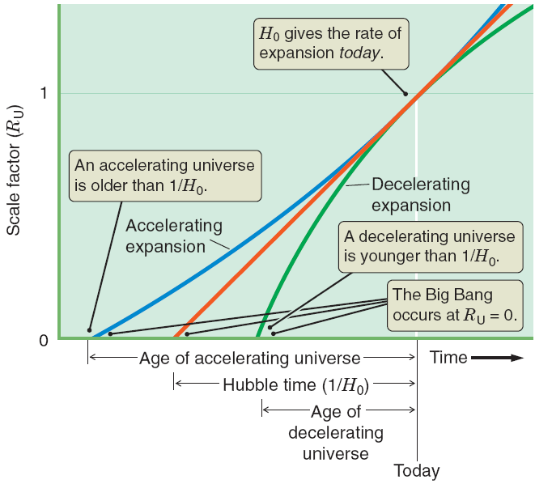
Ω_{mass} 与Ω_{Λ}的观测值影响对宇宙[过去]年龄的解释
哈勃时间 = 1/H₀
如宇宙等速膨胀，宇宙年龄为1/ H₀
如宇宙膨胀减速，宇宙年龄小于1/ H₀
如宇宙膨胀加速，宇宙年龄大于1/ H₀
宇宙真实年龄 ~
1/H₀

Slide 21
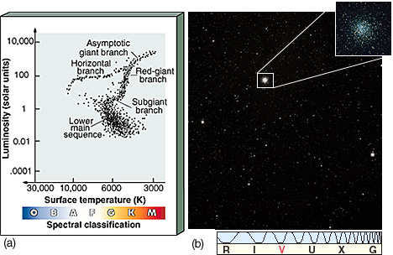
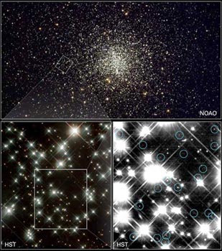
宇宙年龄 > 球状星团年龄
主序星在H-R图上的转折点 → 球状星团的年龄：~120亿年
球状星团M3

Slide 22
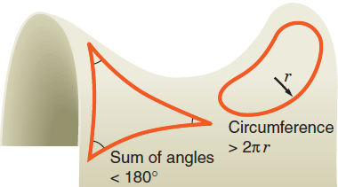
宇宙有形状：
Ω_{mass}+Ω_{Λ}=1
平直[开]宇宙
Ω_{mass}+Ω_{Λ}< 1
开宇宙
Ω_{mass}+Ω_{Λ}>1
闭宇宙

Slide 23
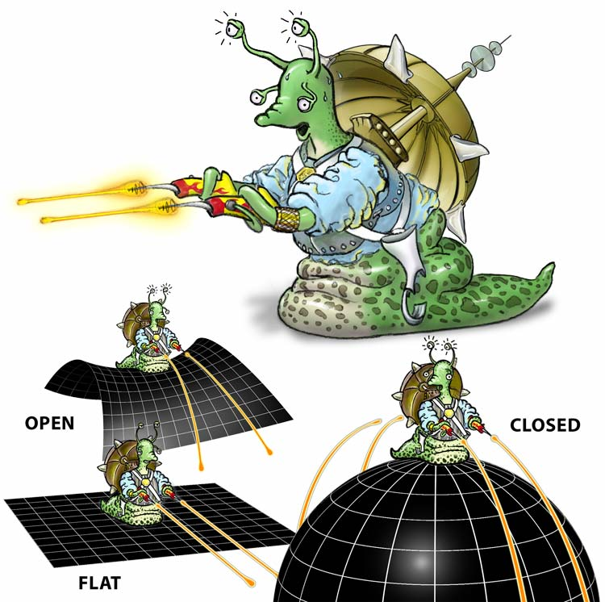
观测：Ω_{mass}+Ω_{Λ}~ 1.0→宇宙是平直的

Slide 24
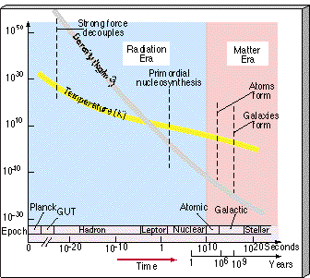
3、早期宇宙

Slide 25
宇宙的组成
宇宙是一个由三种组分构成的近似均匀的混合体：
Ω_{m}（~0.32）+ Ω_{Λ}（~0.68）+ 辐射
Ω₀ = Ω_{mass}+ Ω_{Λ} = 1.0 → 宇宙的总质量-能量密度 = 宇宙的临界密度
质量密度： ~3*10^(-27) kg/m^3
暗能量密度： ~6*10^(-27) kg/m^3
辐射（CMB）：~5*10^(-31) kg/m^3
暗能量主宰宇宙密度 → 宇宙要永远加速膨胀

Slide 26
宇宙组成的演化
随着宇宙膨胀：
由于宇宙学红移，辐射能量密度比物质密度下降得更快
暗能量（宇宙学常数）密度维持不变
在大爆炸后~5万年，宇宙由辐射主导转为物质主导
在~40亿年前，宇宙由物质主导转为暗能量主导

Slide 27

粒子（物质）的创建
对产生：两个伽马射线光子碰撞，产生正反粒子对
粒子与反粒子对湮灭 → 质量转为能量
质量和能量守恒定律：辐射场温度越高，所创建的粒子的质量越大
“反物质”发动机

Slide 28
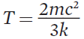
粒子创建的阈值温度
质子（-反质子）：
电子（-正电子）：
在阈值温度之上，粒子-反粒子对和辐射处于热平衡状态，即对产生和对湮灭平衡

Slide 29
物质略微超过反物质： 每10亿个粒子-反粒子对，多出一个额外的粒子。
质子产生结束、电子正在创建

Slide 30
随着宇宙膨胀冷却，对产生和对湮灭不能发生，这些幸存的没有配对的正粒子被认为从辐射场中冻结出来，其数量一直恒定至今
粒子-反粒子的不对称性由大统一理论描述
电弱破缺时，希格斯玻色子[上帝粒子]赋予粒子质量

Slide 31
物质-辐射热平衡和物质的冻结
宇宙年龄 < ~0.0001秒，宇宙温度 > 10万亿K
质子-反质子对的产生与湮灭达到平衡
（电子-正电子对的产生与湮灭达到平衡？）
宇宙年龄 ~0.0001秒，宇宙温度 < 10万亿K
（质子-反质子湮灭后不再产生）质子（和中子）冻结出来
宇宙年龄 < ~100秒，宇宙温度 > 10亿K
电子-正电子对的产生与湮灭达到平衡
宇宙年龄 ~100秒，宇宙温度 < 10亿K
（电子-正电子湮灭后不再产生）电子冻结出来

Slide 32
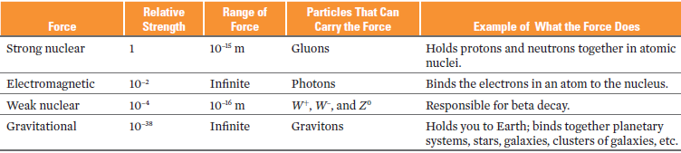
4种基本力
强核[相互作用]力
电磁力
弱核[相互作用]力
引力

Slide 33
宇宙演化的8个时代
1. t=0-10⁻⁴³ 秒 ，普朗克时代：
4种基本力是统一的一个力
描述这个时代的理论（TOE）还在发展中（量子引力理论还未成功）
2. t=10⁻⁴³ - 10⁻³⁵ 秒，大统一时代：
引力分离出来，而强力、弱力和电磁力还是统一的
描述这个时代的理论被称为大统一理论（GUT）
宇宙中充满辐射和众多亚原子（暗物质和亮物质）粒子（由粒子对产生，与辐射热平衡）

Slide 34
随着宇宙膨胀，不同类型的质量非常大的（暗物质候选）粒子由于宇宙温度降低到停止其粒子对产生的阈值温度以下而相继冻结出来。
由于把电磁力、弱力和强力统一为一个“超力”的粒子的质量大于质子质量的10¹⁵ 倍，因此这三个基本力的统一需要大于10²⁸ K的极高温度。
当 t=10⁻³⁵ 秒时， T<10²⁸ K，强力冻结出来（与电弱力分离），大统一时代结束。

Slide 35
3. t=10⁻³⁵ - 10⁻⁴ 秒：夸克（重子）时代
夸克、质子和中子与辐射处于热平衡态
t~10⁻¹⁰ 秒， T~10¹⁵ K：传递电弱力的W和Z粒子不能产生，弱力冻结出来（与电磁力分离）
t~0.1ms， T~10¹³ K，质子和中子不再创建，夸克时代结束

Slide 36
4. t=10⁻³⁵ - 10⁻⁴ 秒：轻子时代
轻子粒子（电子、中微子、介子）与辐射处于热平衡态（与轻子数量相比，宇宙仅剩极少数量的质子和中子）
t~1 秒，T~3x10¹⁰ K：宇宙变得足够稀薄，中微子基本不再与其它任何粒子相互作用
t=100 s，T~10⁹ K，电子不再创建，轻子时代结束。宇宙密度~10倍水密度

Slide 37
5. t=100秒 - 15 分钟：核时代
更高的温度对大爆炸核合成是无效的
T ~几亿K：质子和中子主要合成为氦原子核，也合成微量的氘、锂等轻原子核
t~15 分钟，宇宙温度降低，不再合成更重的原子核，原初核合成时代结束
6. t~50,000年 - ~1亿年：原子时代
t<50,000年，宇宙足够热，原子无法形成
t=50,000年，辐射主导结束后，宇宙足够冷，原子形成并保持中性

Slide 38
7. t~2亿年 - ~ 30亿年：星系时代
t~2亿年，第一代恒星形成，并再电离宇宙
t~30亿年，星系和大尺度结构基本形成，宇宙在宏观上由辐射期的总体均匀转变为大物质团块的宏观结构
类星体闪耀
8. t> ~30亿年：恒星时代
星系继续并合和演化
恒星形成率达到高峰
行星和生命出现

Slide 41
4、暴胀宇宙
标准大爆炸宇宙学模型不能解释
平直疑难问题
视界疑难问题
………………

Slide 42
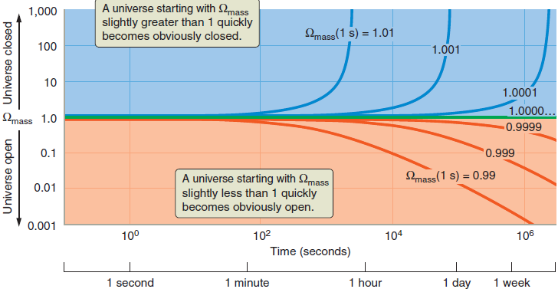
平直疑难问题
Ω₀ = Ω_{mass}+Ω_{Λ}~1.0，即宇宙总密度极其接近临界值。用时空曲率描述：今天的宇宙是平直的
因此，宇宙在过去的密度必然极端接近临界值！难道是“碰巧”了？
1秒时的Ω_{mass}值

Slide 43
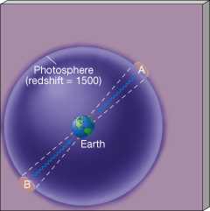
视界疑难问题
CMB是高度各向同性的 [相同的2.7K温度]
A点和B点是在对方的宇宙视界之外
那为什么A和B的温度会相同?
难道“碰巧”它们出身就很相似？
1100

Slide 44
1980s，古斯 [Alan Guth 1947- ] 等提出，宇宙在极早期经历了简短（ 10⁻³² s ）的暴胀期：宇宙尺度急剧增大 10⁵⁰ 甚至10¹⁰⁰倍

Slide 45
暴胀源于极早期宇宙的随机量子涨落
在宇宙极早期，描述基本力统一的理论预言并依赖一个特定的量子力学标量场（~宇宙力）。它无处不在，与粒子分开但又密切相关。
一些区域的标量场暂时性地增加能量（高于其正常的平衡态，即随机的量子涨落），空无一物的空间将获得真空能量。
真空能量出现的严重后果就是导致该区域急剧地膨胀，而真空能量密度几乎保持不变
暴胀结束后，宇宙以标准大爆炸模型所预言的速度继续悠闲地膨胀

Slide 46
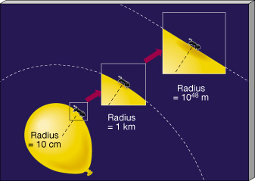
对平直问题的解释
无论宇宙起初是否高度弯曲，经过暴胀后都会变得“精确的”平直
暴胀后：
Ω_{mass}+Ω_{Λ}~ 1.0 + 1/
目前： Ω_{mass}+Ω_{Λ}~ 1.0

Slide 47
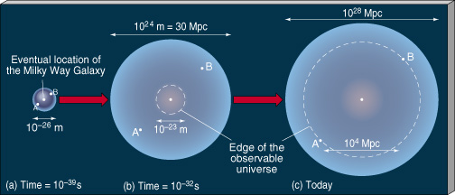
对视界问题的解释
暴胀前，宇宙任何两点（ A和B ）都在对方的宇宙视界之内，因而可以具有相同的温度。
所以，今天处于对方视界之外的宇宙任何两点就必然具有相同的温度
宇宙尺度
可观测宇宙尺度

Slide 48
暴胀前的各类量子涨落被暴胀稀释，以至于目前不可观测
目前CMB的微小不均匀性是量子涨落对发生暴胀的记忆
目前CMB的高度各项均匀性表明早期宇宙的均匀性质

Slide 49
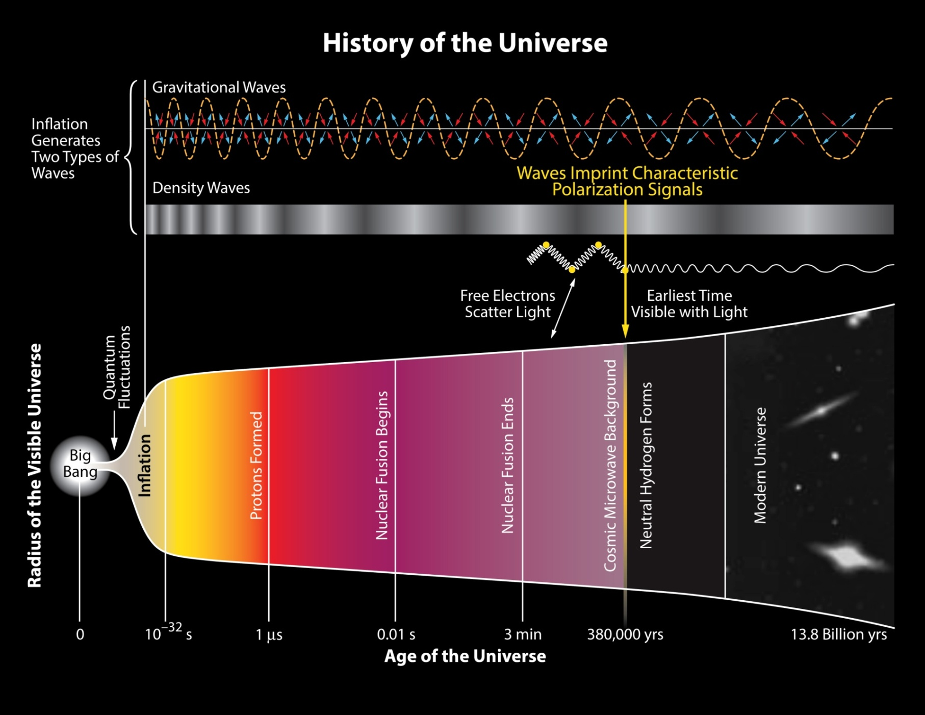
暴胀余波：原初引力波

Slide 50
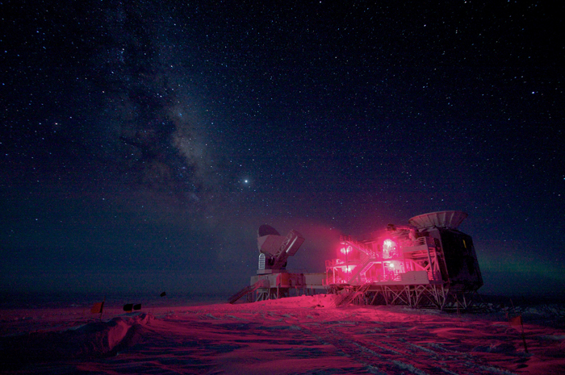
BICEP2 探测原初引力波

Slide 51
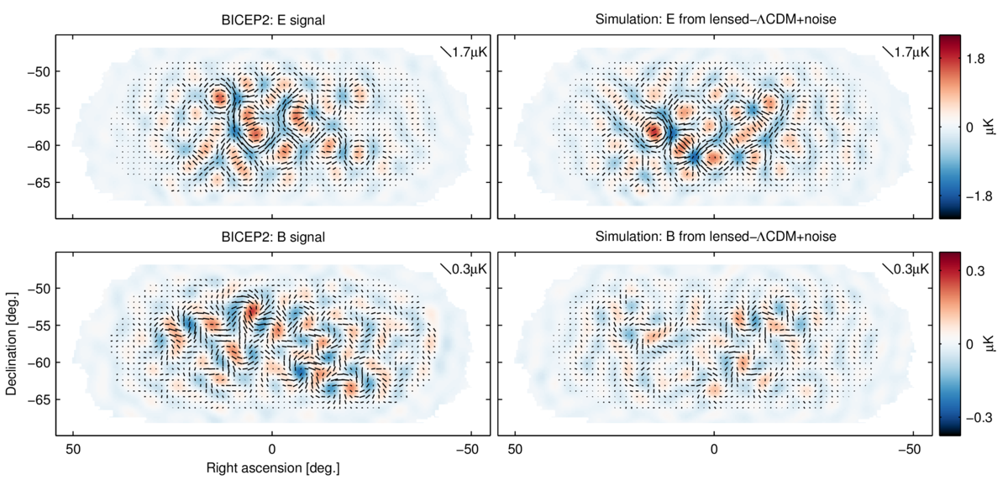
BICEP2 探测原初引力波：B-模偏振
2014年

Slide 52
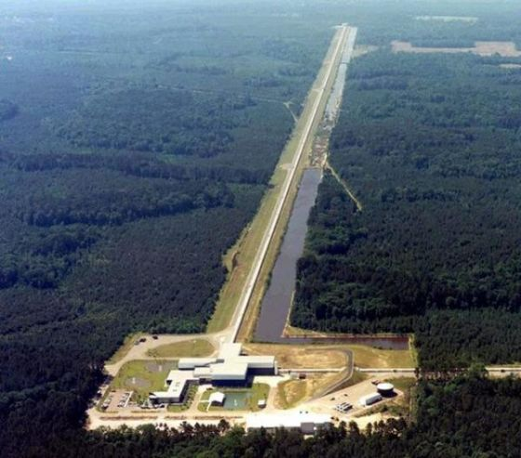
“大爆炸信号”不过是尘埃吗？
CMB B-模偏振的起因：
暴胀引力波
银河系尘埃的散射
天区选择？
黑洞并合的引力波GW1514已被探测到

Slide 53
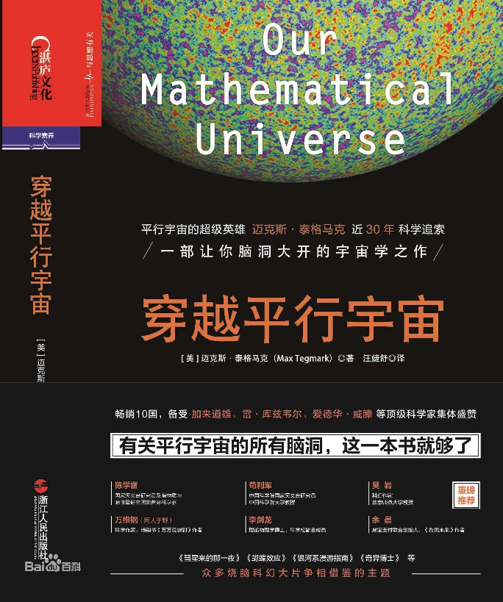

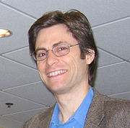
5、多重宇宙 multiverses
4个层次多重宇宙
同一层次的无数个宇宙称为本层次的平行宇宙
某层次平行宇宙的集合是高一层次多重宇宙中的一个
Max Tegmark (1967 -- )

Slide 54
第一层平行宇宙
平直宇宙是无限的，包含无数个相似的可观测（平行）宇宙
加速膨胀，相互分离的“可观测宇宙”变得越来越分离
概率

Slide 55
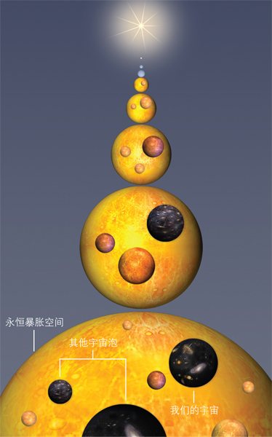
第二层平行宇宙（泡泡宇宙）
Andrei Linde (1948– )：永恒暴胀
量子涨落：泡泡
某些区域膨胀慢，其暴胀很快结束，地球位于其中
回答了我们的大爆炸之前是什么
新的大爆炸泡泡持续产生
其它模型

Slide 56
如果永恒暴胀描述我们的宇宙，那么不同的泡泡宇宙可能具有不同的基本物理常数
人择原理：“我们的泡泡宇宙”必须具备能够允许智慧生命发展的物理特性
某宇宙：G更大，恒星演化更快，没有足够的时间让智慧生命在一个行星上出现
某宇宙：强核力更弱，恒星由于无法热核聚变而无法发光，没有重元素就没有生命
某宇宙：强核力更强，所有氢被消耗，无水，无有机分子，无生命

Slide 57
Ω_{Λ}~？
20倍大，加速膨胀更早发生，星系没有足够时间形成……
负值：宇宙更早收缩
我们的泡泡宇宙必须具备能使《天导》课发生的正合适的物理特征
Ω_{Λ}的值必须限制一个特别的范围

Slide 58
第三层平行宇宙
量子力学概率
衰变
发生或未发生：概率
原子分裂成两个平行宇宙，一个宇宙中的原子衰变，而另一个宇宙中的原子没有衰变。观测者相应分裂为对应的两个平行宇宙
占据相同空间的新宇宙不断产生，但不能互相联系

Slide 59
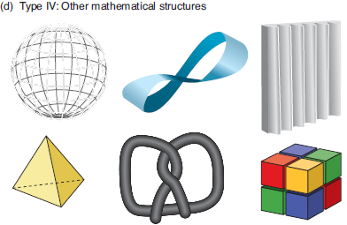
第四层平行宇宙
每个平行宇宙的物理不同，其数学描述也不同
包括一切的情形，各种行为的宇宙都是可能的

Slide 60
6、 “绝对的”未来
大挤压“基本”被排除
“宇宙质量足够大、暗能量足够小”
宇宙所有结构重回纯能量，可能开始一个新宇宙
大撕裂（热寂-最大熵）得到当前观测的支持
暗能量效应随时间增强
宇宙膨胀越来越快
在有限时间内，宇宙将变得“无限”大
所有结构被撕裂

Slide 61
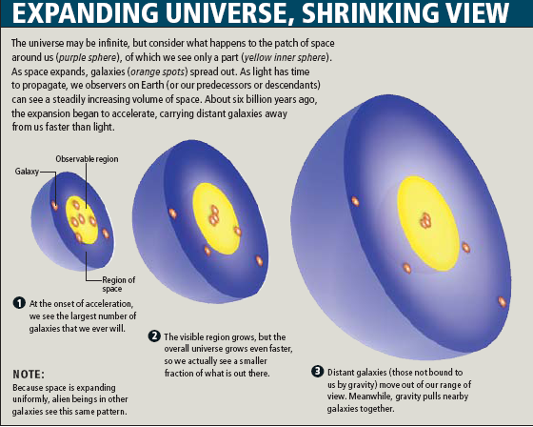
Avi Loeb的猜想
加速膨胀的宇宙会磨灭它起源[大爆炸]的证据

Slide 62
星系
远星系退出视野
近邻星系并合
宇宙微波背景辐射
波长>可观测宇宙尺度
稀释得不可探测
轻元素（H, He）相对丰度
N代恒星污染原初元素丰度

Slide 63
陷入黑暗
仙女星系充满天空
太阳成为红巨星
地球荒芜

Slide 64
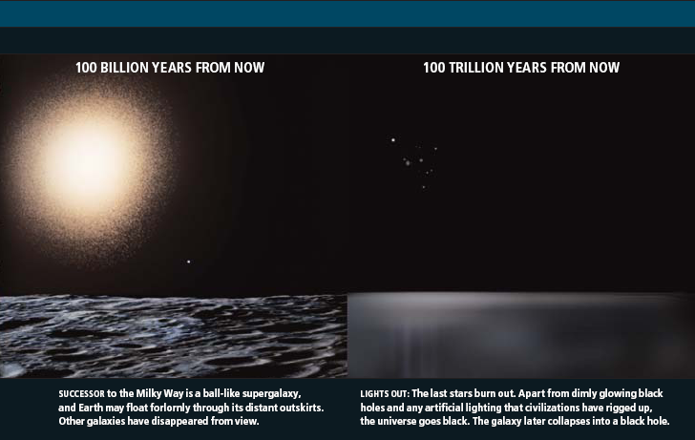
永恒黑暗
1千亿年后
1百万亿年后

Slide 65

Fred Adams 和 Gregory Laughlin的“时代”论

Slide 66
Fred Adams 和 Gregory Laughlin的“时代”论

